Slide 1

第十六章
集成运算放大器
(16-<number>)

Slide 2
第十六章 集成运算放大器
§ 16.1 集成运算放大器的简单介绍
§ 16.2 运算放大器在信号运算方面的应用
§ 16.3 运算放大器在信号处理方面的应用
§ 16.4 运算放大器在波形产生方面的应用
§ 16.5 使用运算放大器应注意的几个问题
(16-<number>)

Slide 3
§16.1 集成运算放大器的简单介绍
集成电路: 将整个电路的各个元件及连线均制造在同一块半导体基片上，形成一个不可分割的整体。
集成电路的优点：
工作稳定、使用方便、体积小、重量轻、功耗小。
集成电路的分类：
模拟集成电路、数字集成电路；
小、中、大、超大规模集成电路；
… …
(16-<number>)

Slide 4
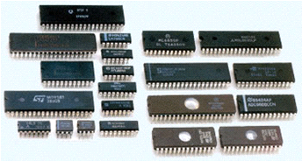
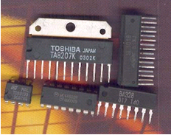
各类型号集成芯片
(16-<number>)

Slide 5
一、集成电路内部结构的特点：
1. 电感元件难于制造。制造几十 pF 以下的小电容用PN结的结电容构成，大电容需外接。
2. 输入级采用差放电路。由于电路元件制作在一个芯片上，元件参数偏差方向一致，故温度均一性好。
3. 电阻元件由硅半导体构成，范围从100Ω到30KΩ，精度低。高阻值电阻用晶体管有源元件代替或外接。
4. 二极管一般用晶体管的发射结构成。
(16-<number>)

Slide 6
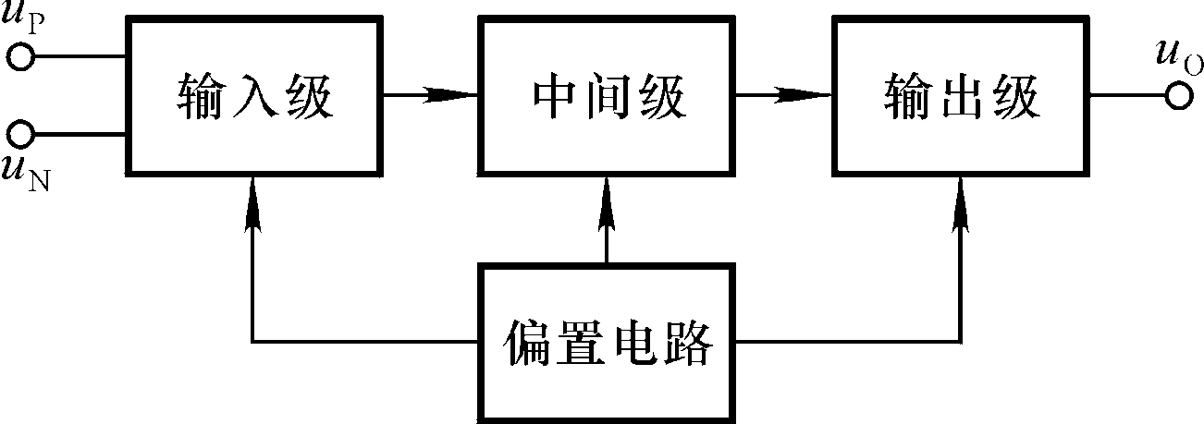
三、集成运放电路的组成
偏置电路：为各级放大电路设置合适的静态工作点。多采用恒流源电路。
输 入 级：常为差分放大电路。要求Ri大， Ad大， Ac小, 输入端耐压高。它有同相和反相两个输入端。
中 间 级：主放大级，常为共射放大电路，多采用复合 管。要求有足够的放大能力。
输 出 级：功率级，多采用互补功放电路或射极输出器。要求Ro小，最大不失真输出电压尽可能大。
(16-<number>)

Slide 7
基本原理框图
集成运放的基本结构
+U_{CC}
T₄
u_{o}
同相输入端
u＋
T₃
T₅
主要提高带负载能力，给出足够的输出电流i_{o} ，输出阻抗 r_{o}小。
T₁
T₂
u－
反相输入端
I_{S}
尽量减小零点漂移, 输入阻抗 r_{i}尽可能大。
-U_{CC}
输入级
中间级
输出级
(16-<number>)

Slide 8
运放特点：
理想运放：
r_{i} 大: 几十kΩ ∼ 几百 kΩ
r_{i} → ∞
K_{CMRR} 很大
K_{CMRR} → ∞
r_{o} 小：几十 ∼ 几百Ω
r_{o} → 0
A _{o} 很大: 10⁴ ∼ 10⁷ （100dB)
A_{o} → ∞
运放符号：
输出端
u－
∇
A_{uo}
u－
－
－
＋
u_{o}
u_{o}
反相输入端
u₊
＋
u₊
＋
同相输入端
国内符号
国际符号
(16-<number>)

Slide 9
A _{o} 很大: 10⁴ ∼ 10⁷ （100dB)
理想运放：
r_{i} → ∞
U_{o} =A_{d} Uid
A_{d}→ ∞
K_{CMRR} → ∞
→ 0
Uid
r_{o} → 0
IiB=Ii1－Ii2=0
A_{o} → ∞
运放符号：
输出端
u－
∇
A_{uo}
u－
－
－
＋
u_{o}
u_{o}
反相输入端
u₊
＋
u₊
＋
同相输入端
国内符号
国际符号
(16-<number>)

Slide 10
略
三、集成运放的主要参数
1、最大输出电压U_{OPP}
使输出电压和输入电压保持不失真关系的最大输出电压。
2、开环电压放大倍数A_{uo}
无外加反馈回路时的差模放大倍数。一般在10⁴ ∼ 10⁷之间。A_{uo}越高，所构成的运算电路越稳定，运算精度越高。
3、输入失调电压U_{IO}
使输出电压为零时，在输入端所加的补偿电压。此值越小越好。
(16-<number>)

Slide 11
4、输入失调电流I_{IO}
输入信号为零时，两输入端静态基极电流之差。此值一般在零点零几微安级，越小越好。
5、输入偏置电流I_{IB}
输入信号为零时，两输入端静态基极电流平均值。此值一般在零点几微安级，越小越好。
6、共模输入电压范围U_{ICM}
共模电压超出此范围时，运放的共模抑制性能大大下降。
(16-<number>)

Slide 12
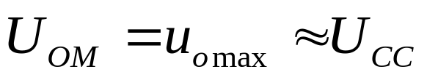
四、理想运放及其分析依据
u_{o}
饱和区
+U_{OM}
饱和区
_
A_{uo}
Δ
u_{o}
u_{i}
+
u_{i}
+
-U_{OM}
ε
线性放大区
例：若U_{OM}=12V，A_{uo}=10⁶，则|u_{i}|<12μV时，运放
处于线性区。
A_{uo}越大，运放的线性范围越小，必须在输出与输入之间加负反馈才能使其扩大输入信号的线性范围。
(16-<number>)

Slide 13
1、在分析信号运算电路时对运放的处理
由于运放的开环放大倍数很大，输入电阻高，输出电阻小，在分析时常将其理想化，称其所谓的理想运放。
实际：
Δ
A_{uo}
理想：
Δ
_
_
∞
u_{o}
u_{o}
u_{i}
+
u_{i}
+
+
+
(16-<number>)

Slide 14
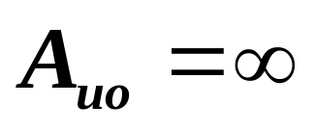
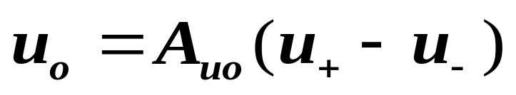
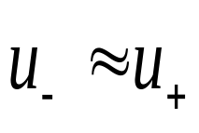
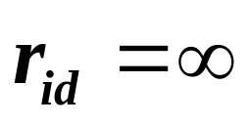
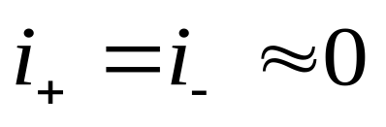
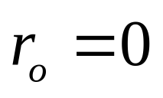
运放工作在线性区的特点
理想运放的条件
运放工作在线性区特点
虚短路:
虚开路，
也称虚断路
放大倍数与负载无关。分析多个运放级联组合的线性电路时可以分别对每个运放进行。
(16-<number>)

Slide 15
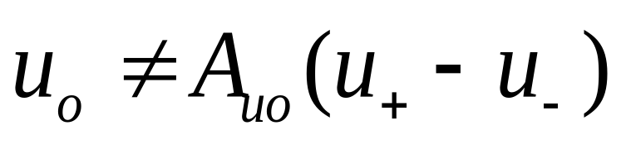
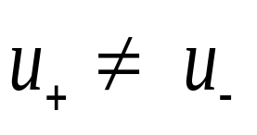
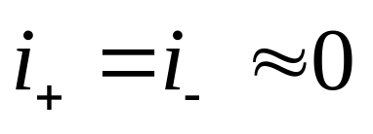
运放工作在饱和区的特点
虚短路不成立：
虚开路成立
(16-<number>)

Slide 16
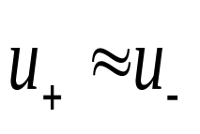
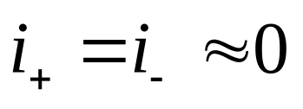
2、分析运放组成的线性电路的依据
i–
虚短路
虚开路
放大倍数与负载无关，
每级可以分开分析。
_
∞
u–
Δ
u_{o}
+
u₊
+
i+
信号的放大、运算
运放线性应用
有源滤波电路
(16-<number>)

Slide 17
§16.2 运放在信号运算方面的应用
反馈概念
凡是将放大电路输出端信号（电压或电流）的一部分或全部引回到输入端，与输入信号迭加，就称为反馈。
负反馈对放大电路的影响
串联负反馈 → r_{i} ↑; 并联负反馈 → r_{i} ↓;
电压负反馈 → r_{o}↓; 电流负反馈 → r_{o}↑;
(16-<number>)

Slide 18
§16.2.1 比例运算
作用：将信号按比例放大。
类型：同相比例放大、反相比例放大。
方法：引入深度电压并联负反馈或电压串联负反馈。这样输出电压与运放的开环放大倍数无关，与输入电压和反馈系数有关。
(16-<number>)

Slide 19
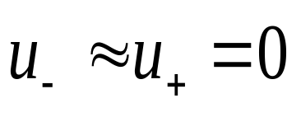
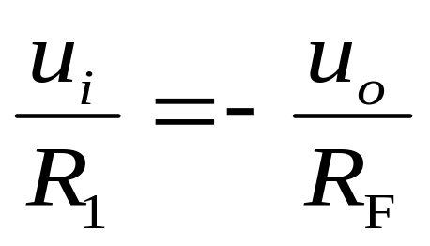
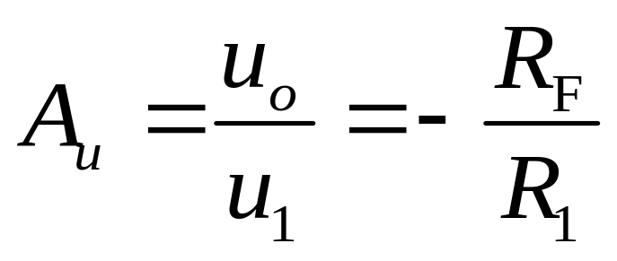
一、反相比例运算电路
1. 放大倍数
i_{F}
R_{F}
虚地
i₁
虚短路
_
∞
i₁≈ i_{F}
u_{i}
Δ
u_{o}
+
虚开路
R₁
+
R_{P}
结构特点：负反馈引到反相
输入端，信号从
反相端输入。
(16-<number>)

Slide 20
R_{F}
2. 电路的输入电阻
i_{F}
r_{i} = R₁
i₁
_
∞
u_{i}
Δ
u_{o}
R_{P} = R₁ // R_{F}
R₁
+
+
为保证一定的输入电阻，当放大倍数大时，需增大R_{F}，而大电阻的精度差，因此，在放大倍数较大时，该电路结构不再适用。
R_{P}
平衡电阻：可使输入端对地的静态电阻相等，保证静态时输入级的对称性。
(16-<number>)

Slide 21
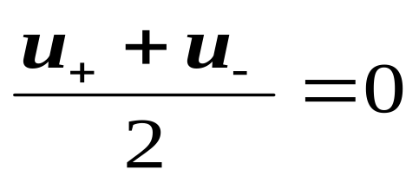
3. 反馈方式
i_{F}
R_{F}
电压并联负反馈
输出电阻很小
i₁
_
∞
u_{i}
Δ
u_{o}
4. 共模电压
R₁
+
+
R_{P}
电位为0，虚地
因虚短, 所以u–≈u₊= 0，
称反相输入端“虚地”— 反相输入的重要特点
(16-<number>)

Slide 22
反相比例电路的特点：
1. 反相端为“虚地”。
2. 共模输入电压为0，因此对运放的共模抑制比要求低。
3. 由于电压负反馈的作用，输出电阻小，可认为是0，因此带负载能力强。
4. 由于并联负反馈的作用，输入电阻小，因此对输入电流有一定的要求。
5. 在放大倍数较大时，该电路结构不再适用 。
(16-<number>)

Slide 23
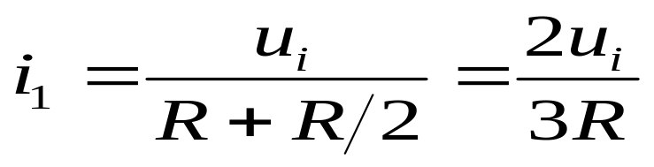

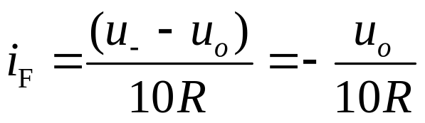
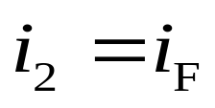
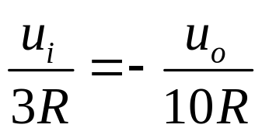
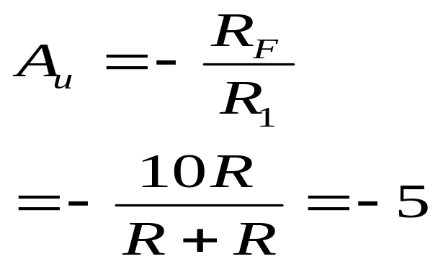
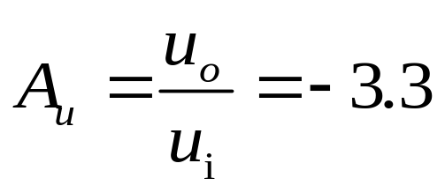
例：试计算下图开关S断开和闭合时的A_{u}
i_{F}
S闭合:
10R
R
R
-
+
i₁
+
i₂
+
+
S
i_{f}
Ui
R
R1
Uo
-
i₁ i₂
-
由
知：
解：
S断开:
P98 例 16.2.1
(16-<number>)

Slide 24
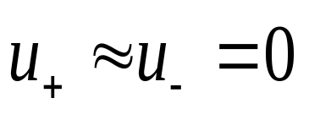
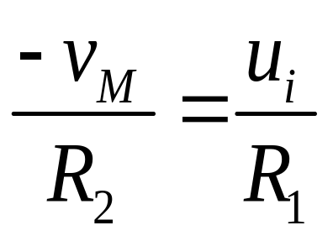
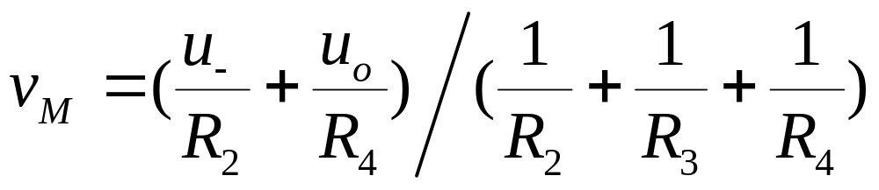
例：求A_{u} =?
虚短路
虚地
i₂
R₂
R₄
i₄
M
虚开路
i₁= i₂
i₃
R₃
i₁
Δ
∞
u_{i}
_
u_{o}
R₁
+
+
R_{P}
(16-<number>)

Slide 25

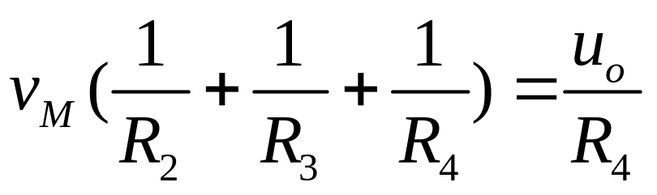
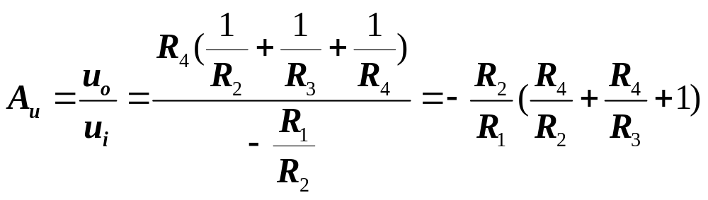
该放大电路，在放大倍数较大时，可避免使用大电阻。因R₃的存在，削弱了负反馈。
(16-<number>)

Slide 26

例：电路如下图所示，已知 R₁= 10 kΩ ，R_{F} = 50 kΩ 。
求：1. A_{uf} 、R₂ ；
2. 若 R₁不变，要求A_{uf}为 – 10，则R_{F} 、 R₂ 应为 多少？
R_{F}
解：1. A_{uf} = – R_{F} ⁄ R₁
= –50 ⁄ 10 = –5
R₁
Δ
∞
+
–
R₂ = R₁ ⁄⁄ R_{F}
=10 ×50 ⁄ (10+50)
= 8.3 kΩ
+
+
u_{i}
+
u_{o}
–
R₂
–
2. 因 A_{uf} = – R_{F} / R₁ = – R_{F} ⁄ 10 = –10
故得 R_{F} =100 kΩ
R₂ = 10 × 100 ⁄ (10 +100) = 9. 1 kΩ
(16-<number>)

Slide 27
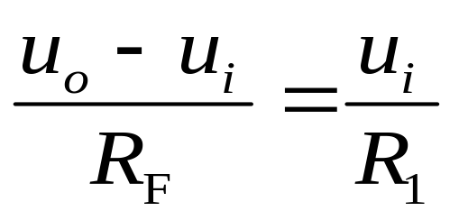
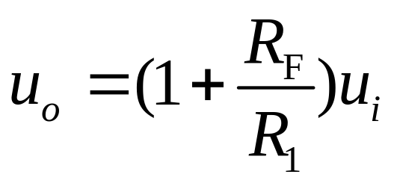
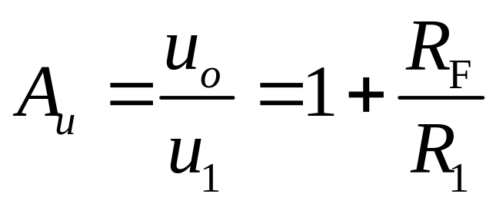
虚短路
二、同相比例运算电路
i_{F}
R_{F}
虚开路
u₋≈ u₊= u_{i}
虚开路
i₁
_
∞
Δ
u_{o}
R₁
+
u_{i}
+
R₂
结构特点：
负反馈引到反相输入端，信号从同相端输入。
(16-<number>)

Slide 28
同相比例电路的特点
1. 由于电压负反馈的作用，输出电阻小，可认为是0，因此带负载能力强。
2. 由于串联负反馈的作用，输入电阻大。
3. 共模输入电压为u_{i}，因此对运放的共模抑制比要求高。
(16-<number>)

Slide 29
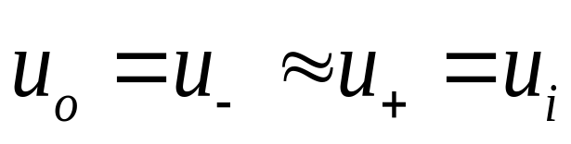
三、电压跟随器
结构特点：输出电压全部引到反相输入端，信号从同相端输入。电压跟随器是同相比例运算放大器的特例。
Δ
∞
–
+
+
+
+
u_{o}
u_{i}
–
–
当 R₁= ∞ 或 R_{F} = 0 时
此电路输入电阻大，输出电阻小，在电路中的作用与分离元件的射极输出器相同，但是电压跟随性能好。
(16-<number>)

Slide 30
例：试计算Uo
解：
+15V
由其为电压跟随器知:
Uo = 15 / 2 =7.5V
2R
+
+
+
2R
-
R
Uo
-
R
-
2R
+
+
+
+15V
Uo
2R
-
P99：例 16.2.2
(16-<number>)

Slide 31
R
+15V
Δ
∞
2R
–
+
+
+
电压跟随器，电源经两个电阻分压后加在电压跟随器的输入端，当负载R_{L}变化时，其两端电压 u_{o}不会随之变化。
2R
R_{L}
u_{o}
–
(16-<number>)

Slide 32
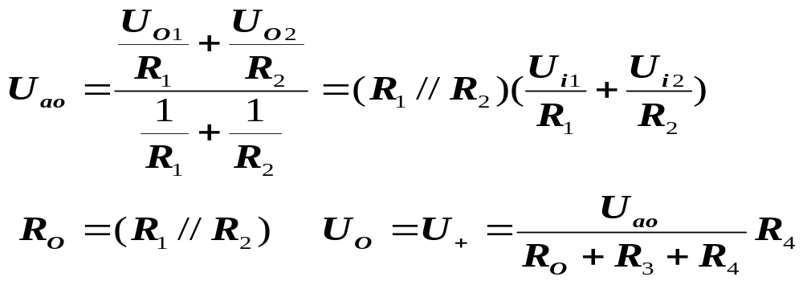
例：试计算Uo
-
R1
+
R3
-
Ui1
+
R3
-
a
+
Uo
+
Uo
+
+
a
+
R2
Uao
-
-
+
Ui2
+
R4
Ro
R4
解：
P99： 例 16.2.3
(16-<number>)

Slide 33
§ 16.2.2 加法运算电路
作用：将若干个输入信号之和或之差按比例放大。
类型：同相求和、反相求和。
方法：引入深度电压并联负反馈或电压串联负反馈。这样输出电压与运放的开环放大倍数无关，与输入电压和反馈系数有关。
(16-<number>)

Slide 34
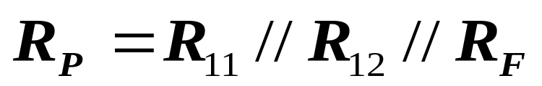
一、反相求和运算
R_{F}
R₁₁
u_{i1}
R₁₂
∞
u_{i2}
_
u_{o}
+
+
R_{P}
实际应用时可适当增加或减少输入端的个数，以适应不同的需要。
(16-<number>)

Slide 35
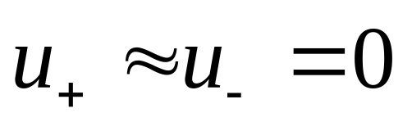
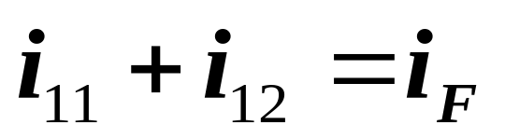
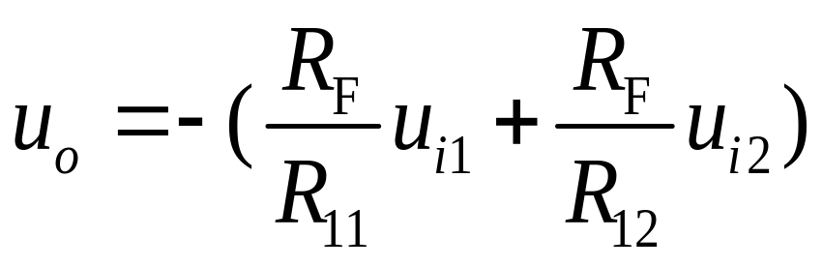
R₁₁
R_{F}
i_{F}
u_{i1}
i₁₁
R₁₂
∞
u_{i2}
_
u_{o}
i₁₂
+
+
R_{P}
调节反相求和电路的某一路信号的输入电阻，不影响输入电压和输出电压的比例关系，调节方便。
(16-<number>)

Slide 36

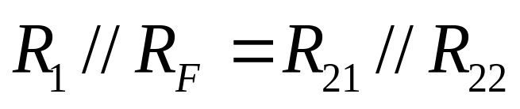
二、同相求和运算
R₁
R_{F}
u_{o}
R₂₁
-
u_{i1}
+
+
R₂₂
u_{i2}
实际应用时可适当增加或减少输入端的个数，以适应不同的需要。
(16-<number>)

Slide 37
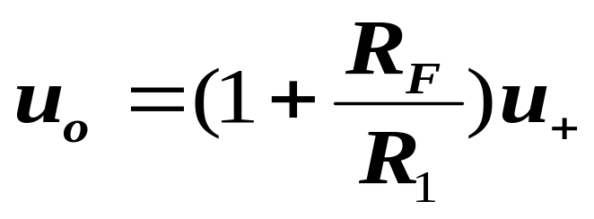
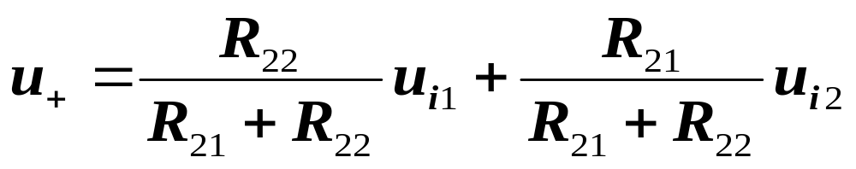
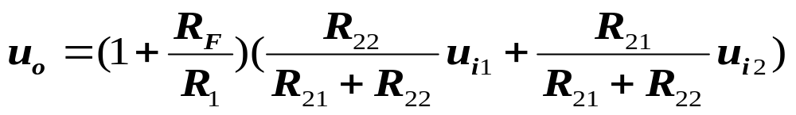
u₊ 与 u_{i1} 和 u_{i2}的关系如何？
R₁
R_{F}
此电路如果以 u₊ 为输入 ，则输出为：
u_{o}
-
R₂₁
+
u_{i1}
+
R₂₂
u_{i2}
流入运放输入端的电流为0（虚开路）
节点电压法
注意：同相求和电路的各输入信号的放大倍数互相影响，不能单独调整。
(16-<number>)

Slide 38
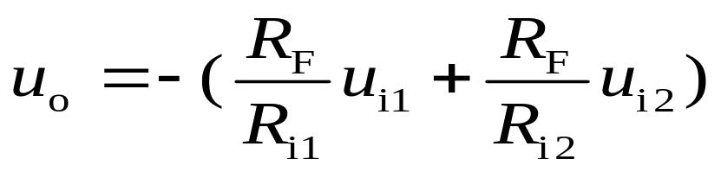
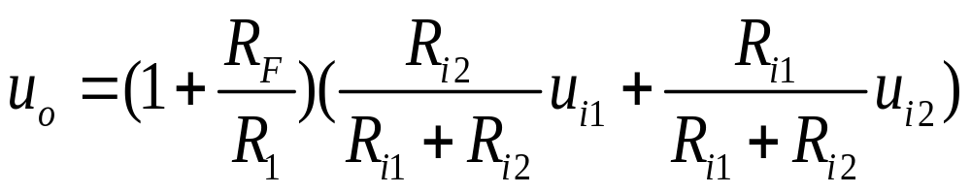
反相加法运算电路的特点：
R_{i2}
R_{F}
u_{i2}
1. 输入电阻低；
3. 当改变某一路输入电阻时，
对其它路无影响；
R_{i1}
Δ
∞
u_{i1}
–
+
+
+
u_{o}
R₂
–
R_{F}
同相加法运算电路的特点：
1. 输入电阻高；
3. 当改变某一路输入电阻时，
对其它路有影响；
R₁
∞
Δ
–
+
+
u_{i1}
+
u_{o}
R_{i1}
u_{i2}
–
R_{i2}
(16-<number>)

Slide 39
R₁
R_{F}
左图也是同相求和运算电路，如何求同相输入端的电位？
u_{o}
R₂₁
-
u_{i1}
+
+
提示：
1. 虚开路：流入同相端的电流为0。
2. 结点电位法求u₊。
R₂₂
u_{i2}
R´
(16-<number>)

Slide 40
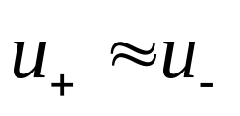
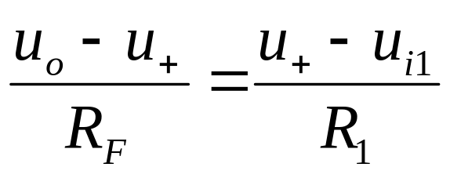
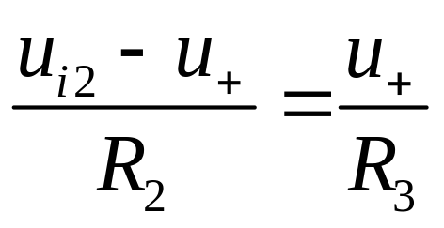
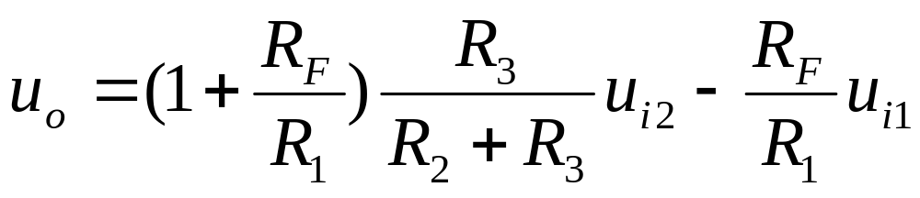
§ 16.2.3 减法运算
R_{F}
i₁₁
i_{F}
_
∞
u_{i1}
Δ
u_{o}
R₁
+
u_{i2}
+
R₂
i₁₂
R₃
解出：
i_{R3}
(16-<number>)

Slide 41
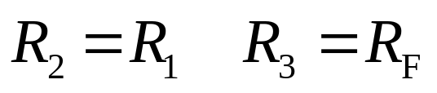

单运放加减运算电路特例：差动放大器
R_{F}
_
∞
u_{i1}
Δ
u_{o}
R₁
+
u_{i2}
+
R₂
R₁
R₃
R_{F}
(16-<number>)

Slide 42

R₁
R₅
u_{i1}
R₂
∞
u_{i2}
_
u_{o}
+
R₃
u_{i3}
+
R₄
R₆
u_{i4}
实际应用时可适当增加或减少输入端的个数，以适应不同的需要。
(16-<number>)

Slide 43






R₁
R₅
虚开路
u_{i1}
R₂
∞
u_{i2}
_
u_{o}
虚短路
+
R₃
u_{i3}
+
R₄
R₆
u_{i4}
虚开路
(16-<number>)

Slide 44

单运放加减运算电路小结
优点：元件少，成本低。
缺点：要求R₁//R₂//R₅=R₃//R₄//R₆。
阻值的调整计算不方便。
改进：采用双运放电路。
(16-<number>)

Slide 45
例：设计一加减运算电路， R_{F}=240kΩ，使
u_{o}=10u_{i1}+ 8u_{i2} - 20u_{i3}
解:
(1) 画电路。
R₃
R_{F}
u_{i3}
系数为负的信号从反相端输入，系数为正的信号从同相端输入。
u_{o}
R₂
-
+
u_{i2}
+
R₁
u_{i1}
(16-<number>)

Slide 46








(2) 求各电阻值。
R₃
R_{F}
u_{i3}
u_{o}
R₂
-
+
u_{i2}
+
R₁
u_{i1}
R₄
u_{o}=10u_{i1}+ 8u_{i2} - 20u_{i3}
<
如果不需要R₄时，不能直接接地。
(16-<number>)

Slide 47


例：试分析双运放加减运算电路
R₁
R_{F1}
u_{i1}
u_{i2}
u_{o1}
R₄
R_{F2}
-
R₂
+
+
u_{i3}
u_{o}
R₃
-
R₅
+
+
R₆
(16-<number>)

Slide 48
例: 试分析三运放电路
u_{i1}
u_{o1}
+
A
+
R
R₁
R₂
a
–
u_{o}
A
+
R_{W}
+
b
R
R₁
R₂
–
u_{i2}
A
+
+
u_{o2}
(16-<number>)

Slide 49




虚短路：
u_{i1}
u_{o1}
+
A
+
R
虚开路：
a
R_{W}
b
R
–
u_{i2}
A
+
+
u_{o2}
(16-<number>)

Slide 50


u_{o1}
三运放电路是差动放大器，放大倍数可变。
由于输入均在同相端，此电路的输入电阻高。
R₁
R₂
–
u_{o}
A
+
+
R₁
R₂
u_{o2}
(16-<number>)

Slide 51
例如：由三运放放大器组成的温度测量电路。
E=+5V
+
A₁
+
R₁
R₂
R
R
R
+
u_{o}
u_{i}
A₃
+
R_{W}
_
R
R₁
R₂
R
R_{t}
+
A₂
+
R_{t} ：热敏电阻
集成化:仪表放大器
(16-<number>)

Slide 52
例: A/D变换器要求其输入电压的幅度为0 ~ +5V，现有信号变化范围为-5V~+5V。试设计一电平抬高电路，将其变化范围变为0~+5V。
u_{o}
u_{i}
电平抬高电路
A/D
计算机
+5V
+5V
+2.5V
-5V
u_{o} = 0.5u_{i}+2.5 V
(16-<number>)

Slide 53


u_{o} =0.5u_{i} +2.5 V
=0.5 (u_{i} +5) V
20kΩ
10kΩ
u_{i}
20kΩ
20kΩ
∞
Δ
20kΩ
+5V
_
Δ
∞
_
u_{o}
+
+
u_{o1}
10k Ω
+
+
5kΩ
(16-<number>)

Slide 54
比例运算电路与加减运算电路小结
1. 它们都引入电压负反馈，因此输出电阻都比较小 。
2. 关于输入电阻：反相输入的输入电阻小，同相输入的输入电阻高。
3. 关于共模电压：同相输入的共模电压高，反相输入的共模电压小。
(16-<number>)

Slide 55






知识点回顾：
§ 16.2.4 积分运算电路
C
(16-<number>)

Slide 56



一、积分运算
i_{F}
C
i₁
u_{i}
R
-
u_{o}
+
+
R₂
u_{i}
应用举例1：
t
0
输入方波，输出是三角波。
u_{o}
t
0
(16-<number>)

Slide 57



将比例运算和积分运算结合在一起，就组成
比例-积分PI运算电路。
电路的输出电压
C_{F}
R_{F}
i_{f}
i₁
R₁
Δ
∞
+
–
+
+
u_{i}
+
u_{o}
–
R₂
–
上式表明：输出电压是对输入电压的比例-积分
(16-<number>)

Slide 58



应用举例2：如果积分器从某一时刻输入一直流电压，输出将反向积分，经过一定的时间后输出饱。
u_{i}
U
t
0
u_{o}
积分时限
T_{M}
t
0
-U_{om}
(16-<number>)

Slide 59
积分电路的主要用途
1. 在电子开关中用于延迟。
2. 波形变换。例：将方波变为三角波。
3. A/D转换中，将电压量变为时间量。
4. 移相。
(16-<number>)

Slide 60





§ 16.2.5 微分运算电路
i_{F}
R
i₁
C
u _{i}
–
+
u_{o}
+
R₂
u_{i}
若输入：
t
则：
0
u_{o}
0
t
(16-<number>)

Slide 61




比例-微分运算电路
—PD调节器
C₁
i_{C}
i_{F}
R_{F}
i_{R}
R₁
Δ
∞
+
–
+
+
u_{i}
+
u_{o}
–
R₂
–
上式表明：输出电压是对输入电压的比例-微分
(16-<number>)

Slide 62
运算电路要求
1. 熟记各种单运放组成的基本运算电路的电路图及放大倍数公式。
2. 掌握以上基本运算电路的级联组合的计算。
3. 会用 “虚断(i_{i}=0)”和“虚短 (u₊=u–) ”分析给定运算电路的 放大倍数。
4. 能设计简单的加减和积分运算电路。
(16-<number>)

Slide 63
§16.3 运放在信号处理方面的应用
§16.3.1 有源滤波器
1. 按信号性质分类
滤波电路的分类
模拟滤波器和数字滤波器
2. 按所用元件分类
无源滤波器和有源滤波器
3. 按电路功能分类:
低通滤波器；高通滤波器；
带通滤波器；带阻滤波器
4. 按阶数分类:
一阶，二阶 … 高阶
(16-<number>)

Slide 64


无源滤波器
有源滤波器
由无源元件R、C、L构成。
由无源滤波器+运放构成。
R_{F}
R
R
R₁
-
+
C
+
R
C
空间体积，电流的大小，成本，都有优缺点
(16-<number>)

Slide 65


一、一阶有源低通滤波器
R_{F}
R₁
-
+
+
R
C
(16-<number>)

Slide 66


二、一阶有源高通滤波器
R_{F}
R₁
-
+
+
C
R
(16-<number>)

Slide 67
有源滤波器的优点
1. 体积小重量轻。
2. 其输入和输出之间具有良好的隔离。
3. 除起滤波作用外，还可将信号放大。
(16-<number>)

Slide 68
§16.3.3 电压比较器
作用：比较输入电压和参考电压的大小。
特点：由于运放开环工作或引入了正反馈 ，故其工作于饱和区。输出电压为：
u_{o}=±U_{o(sat)}
(16-<number>)

Slide 69
一、u_{i}从同相端输入
R₁
Δ
u_{o}
_
∞
+
R₂
+
+
+U_{om}
U_{R}
+
+
u_{o}
u_{i}
_
u_{i}
_
_
0
U_{R}
-U_{om}
U_{R}：参考电压
u_{i} ：被比较信号
传输特性
特点：运放处于开环状态。
当u_{i} > U_{R}时 , u_{o} = +U_{om}
当u_{i} < U_{R}时 , u_{o} = -U_{om}
(16-<number>)

Slide 70
二、 u_{i}从反相端输入
u_{o}
R₁
Δ
∞
+U_{om}
_
+
R₂
+
+
u_{i}
+
+
u_{o}
U_{R}
_
u_{i}
_
_
0
U_{R}
-U_{om}
当u_{i} < U_{R}时 , u_{o} = +U_{om}
当u_{i} >U_{R}时 , u_{o} = -U_{om}
(16-<number>)

Slide 71
三、过零比较器: (U_{R} =0时)
u_{o}
R₁
Δ
∞
_
R₂
+
+
+U_{OM}
+
+
u_{o}
u_{i}
_
u_{i}
_
0
-U_{OM}
u_{o}
R₁
Δ
∞
_
+
R₂
+
+
+U_{OM}
u_{i}
+
u_{o}
_
_
u_{i}
0
-U_{OM}
(16-<number>)

Slide 72
例: 利用电压比较器将正弦波变为方波。
u_{i}
t
R₁
Δ
∞
_
+
R₂
+
+
u_{i}
+
u_{o}
u_{o}
_
_
+U_{om}
t
-U_{om}
(16-<number>)

Slide 73
电路改进：用稳压管稳定输出电压。
u_{o}
R
u_{i}
+
u_{o}
+U_{Z}
R´
+
±U_{Z}
u_{i}
0
限幅电压比较器
-U_{Z}
电压比较器的另一种形式
——将双向稳压管接在负反馈回路上
±U_{Z}
R
u_{i}
u_{o}
R´
+
+
(16-<number>)

Slide 74
§16.5 使用运算放大器应注意的问题
集成运算放大器的分类
技术指标：高通、高速、高阻、低功耗、
大功率、高精度型。
内部电路：双极、单极型。
运放数目/每片：单运放、双运放、四运放。
(16-<number>)

Slide 75
使用集成运算放大器应注意的问题
调零：需外接调零电路。
方法：a. 当Ui = 0时，调节调零电位器，
使Uo = 0。
b. 当Ui ≠0时，调节调零电位器，
使Uo的值为和其相对应的计算值。
(16-<number>)

Slide 76
使用集成运算放大器应注意的问题
保护：需外接保护电路。
输入端保护 =>
Ui
-
+
Uo
+
Ui
-
<= 输出端保护
+
Uo
+
+E
-
电源保护 =>
+
+
-E
(16-<number>)

Slide 77
使用集成运算放大器应注意的问题
+Ucc
Ui
-
+
Uo
+
-Ucc
扩大输出电流
(16-<number>)

Slide 78
作业
16.2.3
16.2.10
16.2.13
16.2.17
16.2.18（4）（5）（7）
16.3.1
(16-<number>)

Slide 79
结 束
(16-<number>)

